Slide 1
Taller de Laravel
Semana 5

Slide 2
Objetivos de hoy
Aprender a montar una plantilla de bootstrap
Aprender a hacer rutas y controladores resourcefull
Validación
Creación de vistas con Laravel Forms
Eliminación de modelos mediante AJAX

Slide 3
Estructura básica de un proyecto en Laravel
Petición Web
Kernel de Laravel
Router
Middleware
Respuesta web
(vista o json)
Controlador
Middleware
Modelos
Notes:
¿Porque si no hemos definido ninguna ruta esto funciona?

Slide 4
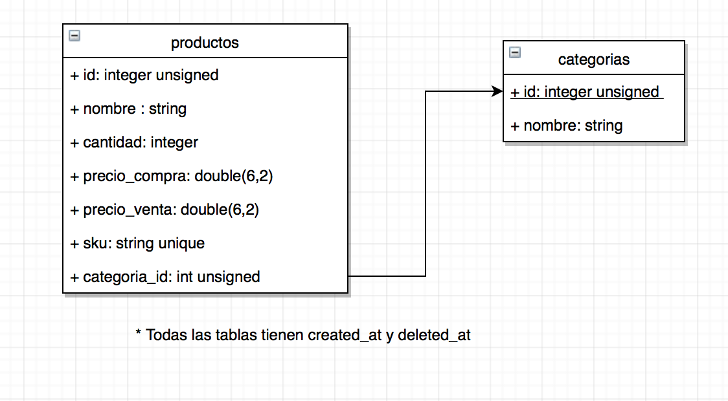
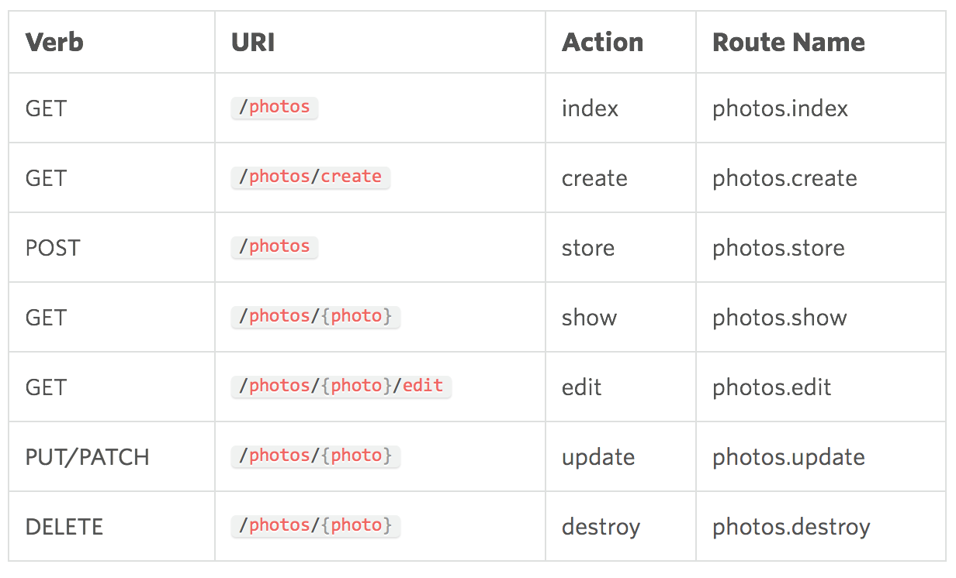
El modelo que usaremos
Notes:
Plantilla de css disponible en el server

Slide 5
Montando una plantilla en Laravel
Montaré la plantilla que está en el server de ingenierías
  Ing.pue.itesm.mx/iam/laravel
Para montar una plantilla se debe:
  Identificar lo mínimo de la plantilla que la hace funcionar
  Reemplazar los enlaces hardcoded por llamadas a asset()
  Aislar el contenido y ponerle una etiqueta de blade
  Agregar maneras de que las sub-vistas modifiquen los scripts y hojas de estilo
Demo en clase

Slide 6
Abrir los siguientes archivos:
Archivos con los que trabajaremos:
  Config/app.php
Documentación
  https://laravelcollective.com/docs/master/html
Correr el siguiente comando
  composer require "laravelcollective/html":"^5.4.0"

Slide 7
Instalando forms
En el siguiente archivo
  Config/app.php
Agregar a providers
  Collective\Html\HtmlServiceProvider::class,
Agregar a aliases
  'Form' => Collective\Html\FormFacade::class,
  'Html' => Collective\Html\HtmlFacade::class,
Correr el commando
  Composer dump-autoload

Slide 8
Creando las rutas
Correr el siguiente comando:
  Php artisan make:controller --resource ProductoController
En rutas (routes/web.php) agregar:
  Route::resource(‘productos’, ‘ProductoController’);
Correr el siguiente comando para ver el resultado:
  Php artisan route:list

Slide 9
Creando las vistas
Crear una carpeta llamada “producto” dentro de ”resources/views”
Crear los siguiente archivos con terminación .blade.php
  create
  index
  show
  row

Slide 10
Creemos lo básico del controlador:
En App/http/Controllers/ProductoController:
  Poner lo básico del controlador que vimos la semana pasada incluyendo el retorno de vistas y la creación de productos

Slide 11
Validación
Laravel tiene un poderoso validador dentro de las peticiones
Se basa en reglas creadas por nosotros pero igual podemos definir nuestras propias reglas
Las reglas las separamos mediante |
Se especifican las reglas en un array asociativo (mapa <key, value>)
Si algo está mal, automáticamente, se llenará una bandera con los errores y el usuario será regresado a la página anterior
Si queremos un comportamiento diferente, podemos crear y nuestro propio validador y llamarlo, haremos un ejemplo de esto

Slide 12
Validación
$validatedData = $request->validate([
  'title' => 'required|unique:posts|max:255’,
  'body' => 'required', ]);
$validator = Validator::make($request->all(), [ 'title' => 'required|unique:posts|max:255', 'body' => 'required', ]);
if ($validator->fails())
  <do_something>;
https://laravel.com/docs/5.6/validation#available-validation-rules

Slide 13
Creación de vistas
Creemos las vistas con laravel forms:
  echo Form::open(['url' => 'foo/bar', 'method' => 'put’])
  echo Form::open(['route' => 'route.name’])
  echo Form::open(['action' => 'Controller@method'])
  echo Form::model($user, ['route' => ['user.update', $user->id]]);
  echo Form::label('email', 'E-Mail Address', ['class' => 'awesome’]);
  echo Form::text('email’, ‘<default>’);
  echo Form::select('size', ['L' => 'Large', 'S' => 'Small'], null, ['placeholder' => 'Pick a size...’]);
  echo Form::submit('Click Me!’);
  echo Form::close()

Slide 14
Instalando jquery
<script src="https://ajax.googleapis.com/ajax/libs/jquery/3.3.1/jquery.min.js"></script>
Crear un archivo general.js en public/js y agregar lo siguiente
  $.ajaxSetup({ headers: { 'X-CSRF-TOKEN': $('meta[name="csrf-token"]').attr('content’) } });
  Agregar un token en meta
Crear un archivo deleter.js en public/js
  Aquí pondremos la lógica de eliminación por ajax

Slide 15
Demo para terminar las vistas

